Slide 1
ゆりかごHP機能強化（GW）
基本設計書
【秘密】
配付先外開示不可
持出・複製禁止
用済後廃棄
秘密保持期間：無期限
株式会社エッサム 御中
文書番号：東・三第二-21-esm07-設計-003
2022年 4月8日
NECソリューションイノベータ株式会社
エッサム様
NECソリューションイノベータ
承認
承認
査閲
作成
印
佐久間
根本
菅野

Slide 3
目次
はじめに
作業概要
記事コーナー改修
記事ページ改修
トップページ文字装飾
トップページ印刷機能

Slide 4
１．はじめに
本ドキュメントは、ゆりかごHP機能強化（GW） に関する基本設計仕様を記載するものです。

Slide 5
２．作業概要
本作業の概要を以下に示します。
№ | 開発項目 | 作業内容
1 | _{記事コーナー改修} | ①記事コーナー１,３への添付ファイルをアップロード項目追加 ・コーナー１，３に添付ファイルをアップロードする項目を追加します。 ・各コーナー、１つの記事にアップロード可能なファイルは１ファイル と想定します。 ②記事コーナー２記事数追加 ・記事コーナー２の登録可能記事数を最大20件まで増量します。
２ | _{記事ページ文字サイズ変更・リンク追加} | 記事ページの本文１～３に対し、文字の大きさを変える機能、入力した文字にリンクを付ける機能を追加します。
３ | _{トップページ文字装飾} | トップページの挨拶、概要本文（文章のみ、文章＋画像パーツ）に対し、文字装飾および文字サイズ変更可能なI/Fを追加します。（記事本文と同等レベル）
４ | _{トップページ印刷機能} | レイアウト５のトップページについて、ブラウザ印刷の最適化を行います。MediaPrintのCSSにより、A4印刷の対応を想定しております。 １ページに収まらない場合は複数ページによる印刷となります。

Slide 6
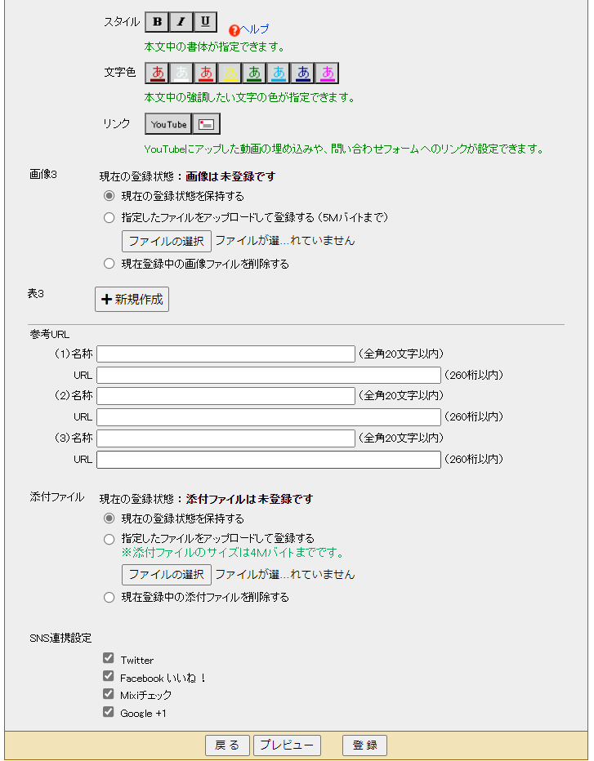
３．記事コーナー改修
①記事コーナー１、３への添付ファイルアップロード項目の追加
  コーナー２同様、参考URLとSNS連携設定の間に「添付ファイル」の設定項目を追加します。
  アップロード可能なファイルは１つの記事に対して１ファイルとし、ファイルサイズは４Mバイトまでとします。（コーナー２同様）
コーナー２と同様の位置に添付ファイルの項目を追加します。

Slide 7
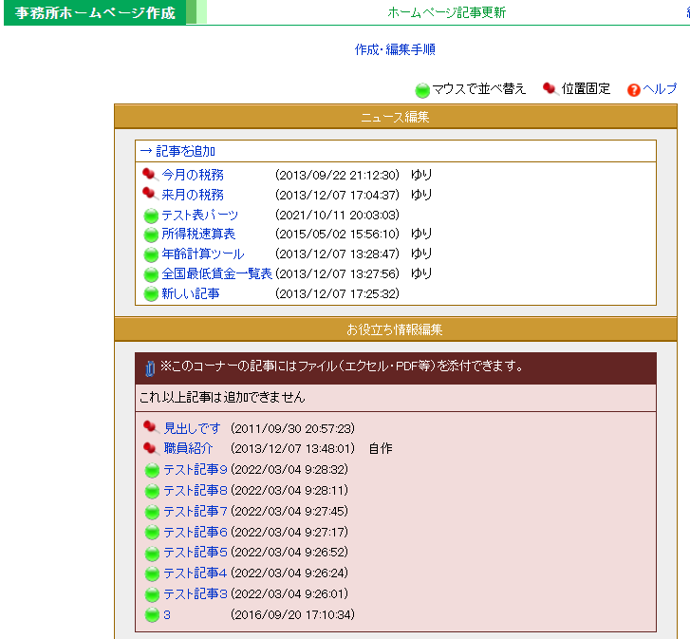
３．記事コーナー改修
②記事コーナー２の登録可能記事数追加（最大20件）
  現状、記事コーナー２の最大登録件数は10件となっておりますが、コーナー１・３同様最大20件
  まで登録できるようにします。
  添付ファイルが登録されている記事の場合、「ゆり」「自作」と同列に、添付ファイルのアイコンを表記します。
添付ファイルが登録されている場合は、添付ファイルありを示すアイコンを表記します。
※添付ファイルは通常記事のみのため、「ゆり」「自作」との重複はありません。
「→記事を追加」リンクから
「これ以上記事は追加できません」
という表記に切り替える起点となる記事数を
10件→20件とします。

Slide 8
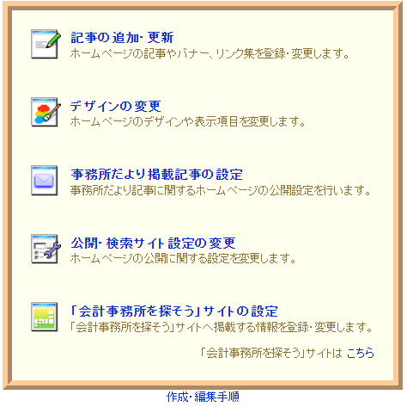
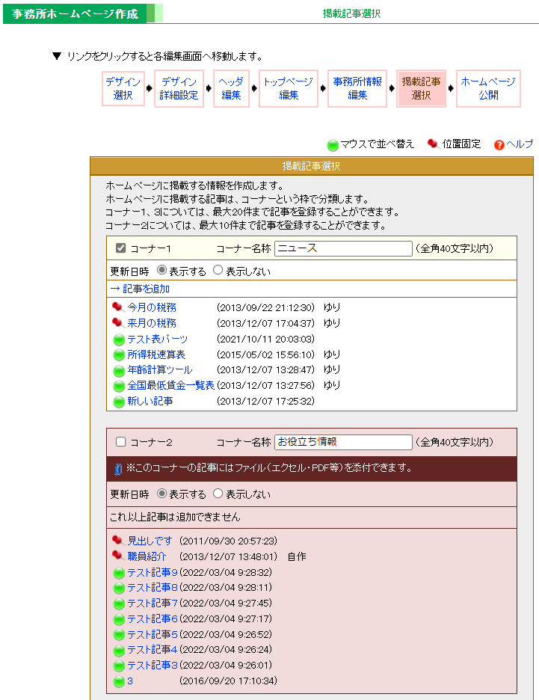

３．記事コーナー改修
掲載記事選択編集画面の文言修正
  ①・②の改修に伴い説明文等を変更します。
＜ホームページ編集メニュー＞
＜掲載記事選択編集画面＞
説明文を右のように変更します。
・すべてのコーナーで共通となりますので、こちらからは表記削除します。
・背景色は「白」に変更します。

Slide 9
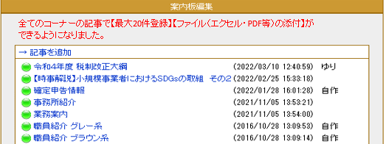
３．記事コーナー改修
ホームページ記事更新画面の文言修正
  ①・②の改修に伴い説明文等を変更します。
＜ホームページ編集メニュー＞
＜ホームページ記事更新画面＞
・文言を追加します
・「※このコーナーの記事にはファイル（エクセル・PDF等）を添付できます。」 の文言は削除します。
・背景色は白に変更します。

Slide 10
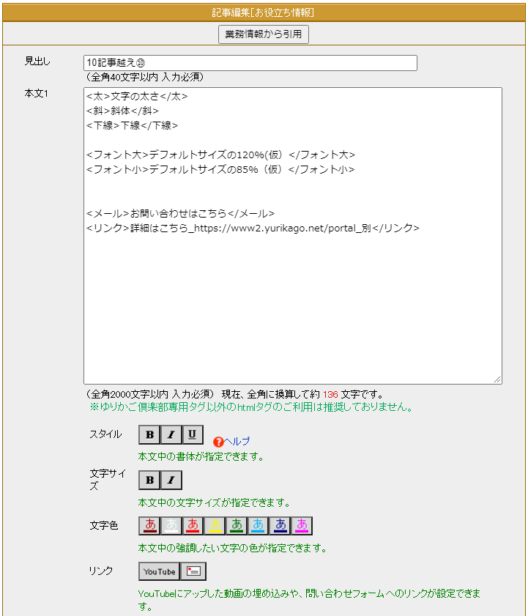
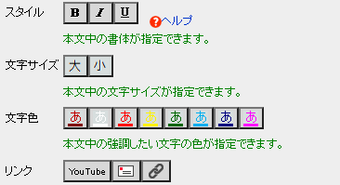
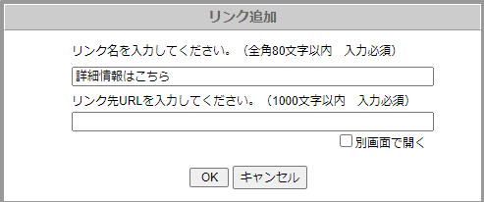

４．記事ページ改修
文字サイズ変更およびリンク付加機能の追加
  本文１～３に対して、文字の大きさを変える機能を追加します。
  ※文字サイズはpx指定等ではなく、選択しているレイアウトのフォントサイズとの相対指定とします。
  本文１～３に対して、入力した文字にリンクを付加する機能を追加します。
・文字サイズのタグ名は以下とします。
<サイズ大></サイズ大>
<サイズ小></サイズ小>
・リンクは[別画面で開く]のチェックの有無でそれぞれ以下とします。
<リンク (リンク先URL) (別画面)>リンク名</リンク>
<リンク (リンク先URL) (同画面)>リンク名</リンク>
<サイズ大>デフォルトサイズの115％</サイズ大>
<サイズ小>デフォルトサイズの 85％</サイズ小>
<メール>お問合せはこちら</メール>
<リンク (http://www.essam.co.jp) (別画面)>リンク名</リンク>
<リンク (http://www.essam.co.jp) (同画面)>リンク名</リンク>
文字サイズ変更を可能とする
「大・小」のボタンを追加します。
<サイズ大>：115％ <サイズ小>：85％
・入力した文字にリンクを付けるためのボタンを追加します。マウスホバー時ツールチップは「リンク」
・説明分の文言を修正します。
「YouTube動画の埋込み、問合せフォームへのリンク、任意のURLのリンクが設定できます。」

Slide 11
５．トップページ文字装飾
「文章のみ」および「文章＋画像」パーツに対して、文字装飾機能を追加します。
  文字装飾は、記事本文に対する装飾と同等のものとします。
  メッセージに対して以下の装飾を可能とします。
  ・スタイル 「太字・斜体・下線」
  ・文字色 「色（7色）」
  ※レイアウト５は白背景のため、「白色」を除く７色とします。
  ・文字サイズ「大・小」
  ※ボタンデザインについてはトップページの雰囲気に合うよう最適化いたします。
  記事本文同様、メッセージに独自タグを埋め込む形で編集・保存し、HP表示時に独自タグ部分が
  変換され文字が装飾される仕様といたします。
  レイアウト５のトップページパーツにはそれぞれパーツプレビュー機能がありますので、
  実際の表示イメージはそちらでご確認いただけます。

Slide 12
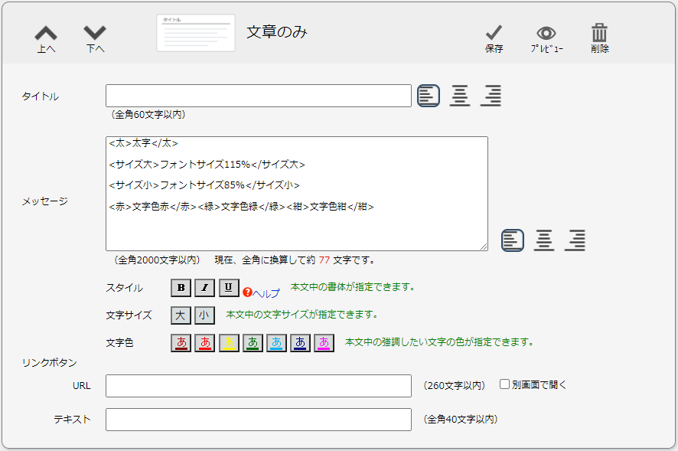
５．トップページ文字装飾
「文章のみ」パーツ
  メッセージ下にスタイル・文字色・文字サイズを装飾するボタンを追加します。
  本文同様、メッセージに独自タグを埋め込み装飾します。
＜画面イメージ＞
<太>太字</>
<赤>文字色</赤>
<サイズ大>デフォルトサイズの115％</サイズ大>
<サイズ小>デフォルトサイズの 85％</サイズ小>
左記のように配置します。

Slide 13
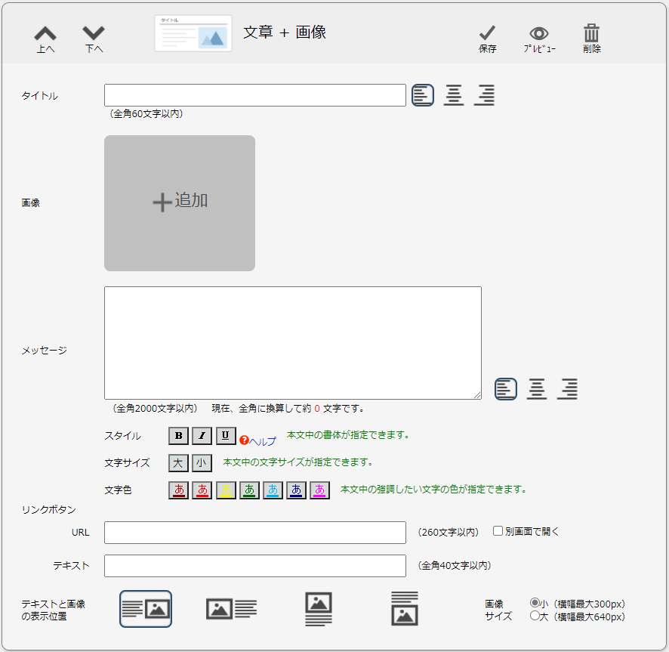
５．トップページ文字装飾
「文章 + 画像」パーツ
  メッセージ下にスタイル・文字色・文字サイズを装飾するボタンを追加します。
  タグ等の入力が増えるため、メッセージの入力テキストエリアを７行から10行へ変更します。
＜画面イメージ＞
メッセージのテキストエリアを
7行から10行に変更します
メッセージ下の領域に装飾用ボタンを追加します。

Slide 14
６．トップページ印刷機能
トップページについて、ブラウザ印刷の最適化を行います。
  対象はレイアウト５のトップページとなります。
  MediaPrintのCSSにより、A4縦印刷の対応を想定しております。
  １ページに収まらない場合は複数ページによる印刷となります。
    パーツ途中で改ページされることはないようにスタイル指定
    ヘッダーおよびフッターも見切れないように指定します。
  レイアウト５はワイドスクリーン対応しておりますが、印刷時には横幅の指定を変更します。文章＋画像（３点）パーツ等、印刷時にはHPの表示とは配置を変えたり画像サイズを変更する必要がでてくることが想定されます。
  ヘッダ画像にスライドショーを指定しているHPについては、スライド途中の画像が印刷されることがないように、ヘッダ画像の一枚目を印刷対象といたします。
  細かい修正点についてはサンプルおよび確認用サイトを準備の上、別紙にて検討していくこととします。

